Slide 1
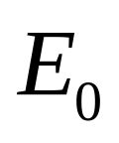

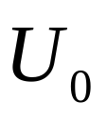


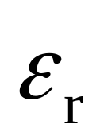
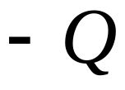
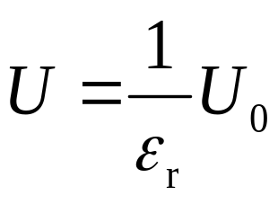
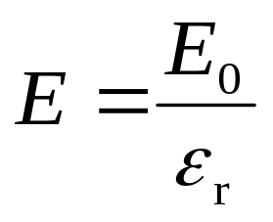
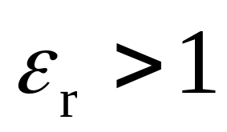
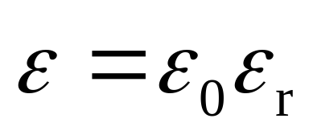
电介质：
分子中的正负电荷束缚得很紧，介质内部几乎没有
自由电荷。
一 电介质对电场的影响 相对介电常数
+ + + + + + +
+ + + + + + +
- - - - - - -
- - - - - - -
相对介电常数
介电常数

Slide 2




两大类电介质分子结构：
1. 无极分子：
分子的正、负电荷中心在无外场时重合，不存在固有分子电偶极矩。
=
CH₄
2. 有极分子：
分子的正、负电荷中心在无外场时不重合，分子存在固有电偶极矩。
=
H₂O

Slide 3
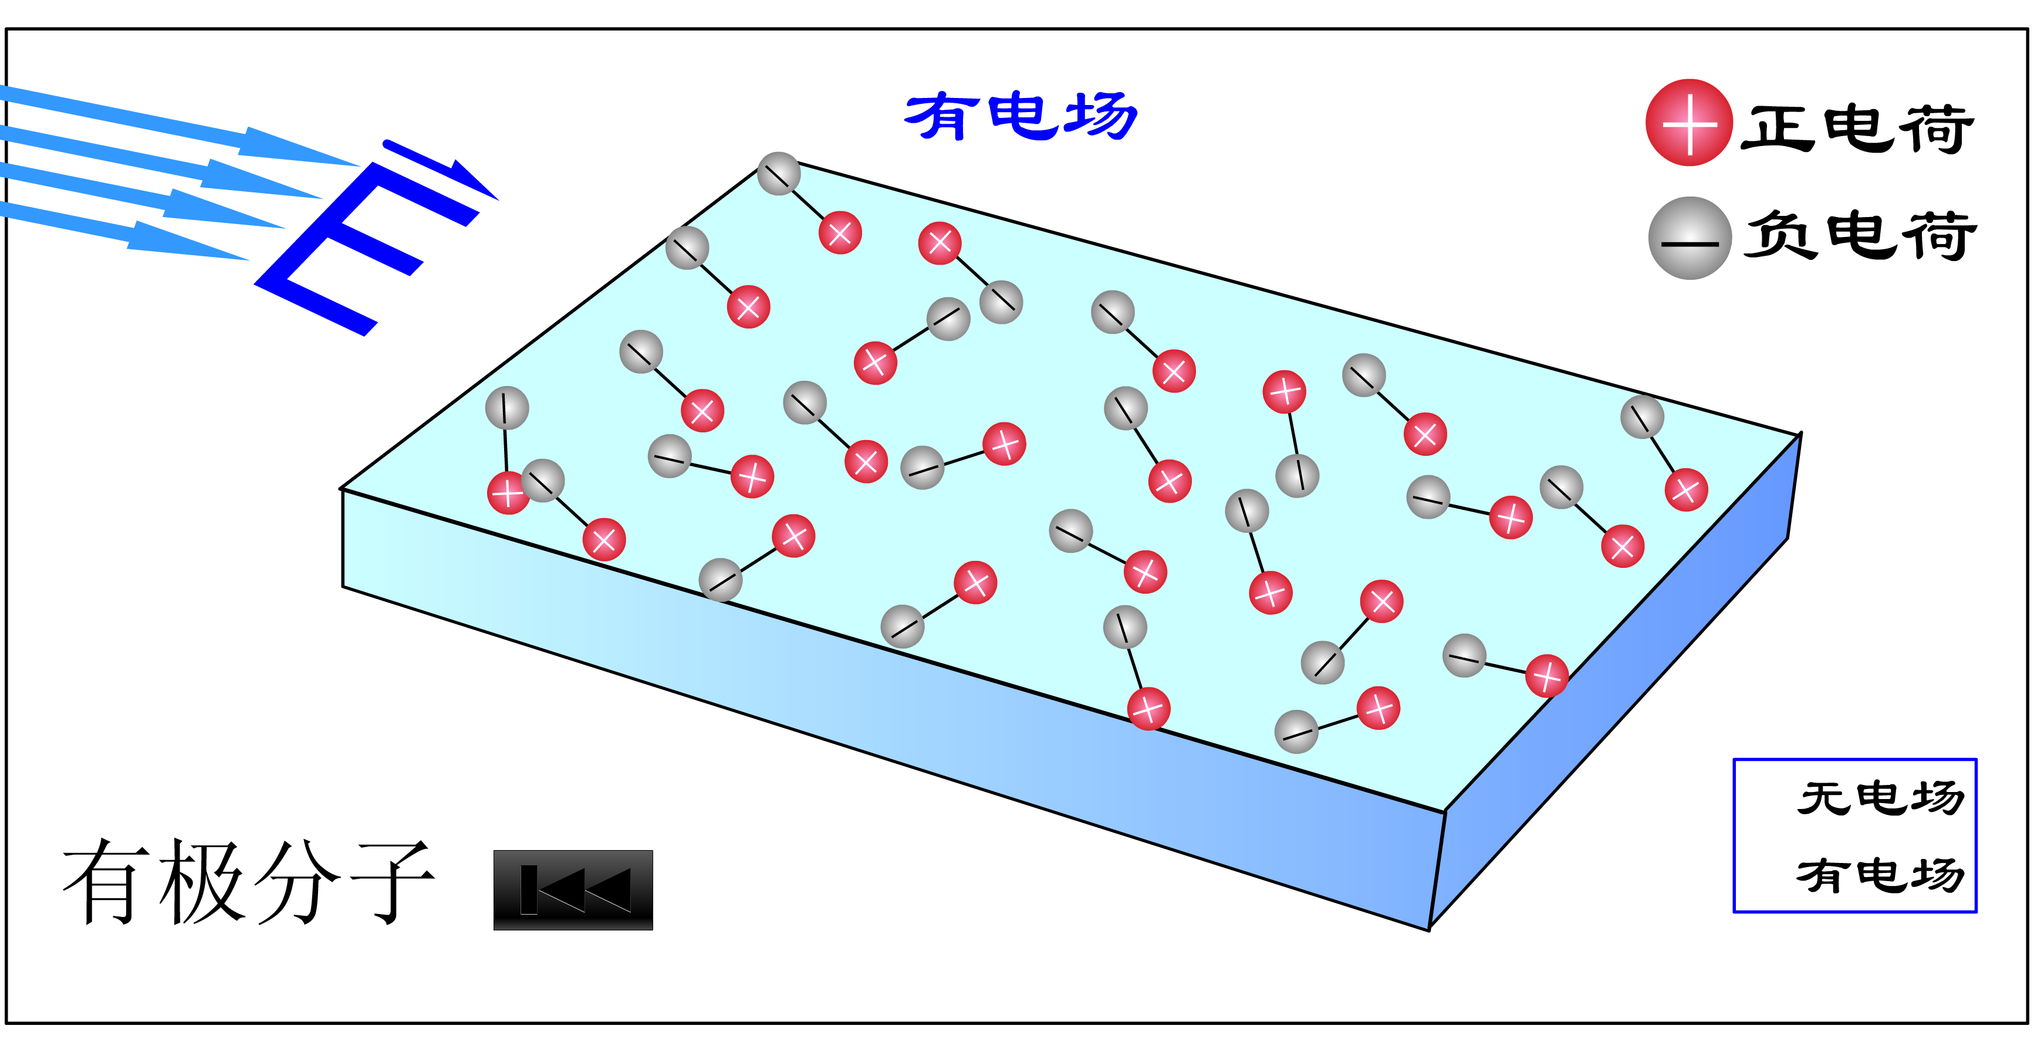
二 电介质的极化
在外电场的作用下，介质表面产生电荷的现象
在介质表面产生的电荷称为极化电荷或称束缚电荷。
无极分子电介质：（氢、甲烷、石蜡等）
有极分子电介质：（水、有机玻璃等）

Slide 4
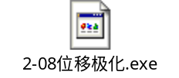

1.无极分子的位移极化
±
±
±
±
±
-
+
-
+
-
+
-
+
±
±
±
±
±
-
+
-
+
-
+
-
+
±
±
±
±
±
-
+
-
+
-
+
-
+
1）位移极化是分子的等效正负电荷作用中心在电场作用下发生位移的现象。
2）均匀介质极化时在介质表面出现极化电荷，而非均匀介质极化时，介质的表面及内部均可出现极化电荷。

Slide 5
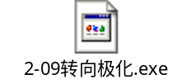

2.有极分子的取向极化
-
+
+
-
-
+
-
+
+
+
-
+
+
-
-
-
-
-
+
+
+
+
-
-
+
-
-
+
-
-
+
+
+
+
+
+
-
-
+
-
-
+
-
-
-
+
-
+
有极分子在外场中发生偏转产生的极化称为取向极化
1º 对均匀电介质体内无净电荷，束缚电荷只出现在表
面上。
2º 束缚电荷与自由电荷在激发电场方面，具有同等的
地位。

Slide 6




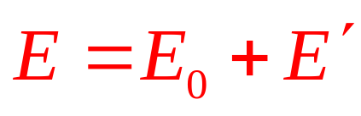
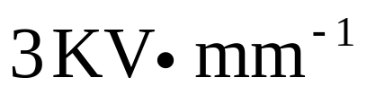
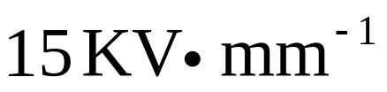

外电场：
极化电荷产生的电场：
介质内的电场：
击穿：在强电场作用下电介质变成导体的现象。
空气的击穿电场强度约为：
矿物油的击穿电场强度约为：
云母的击穿电场强度约为：

Slide 7

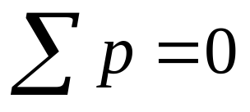

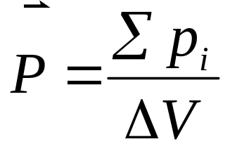
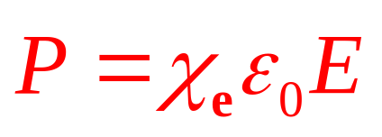
3.电极化强度
电极化强度 是反映介质极化程度的物理量。
-
+
+
-
+
-
+
+
+
-
+
-
+
-
-
-
-
+
-
+
+
-
+
+
-
-
+
-
-
+
-
+
+
+
+
-
+
-
-
-
+
-
-
+
-
+
-
+
没极化：
极化时：
电极化强度定义：
χ_{e} ：介质的极化率
与电场强度E无关，取决于电介质的种类

Slide 8





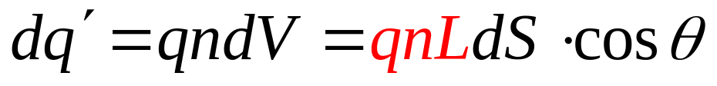



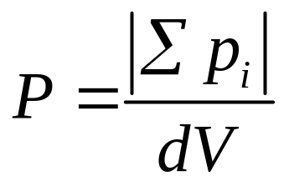
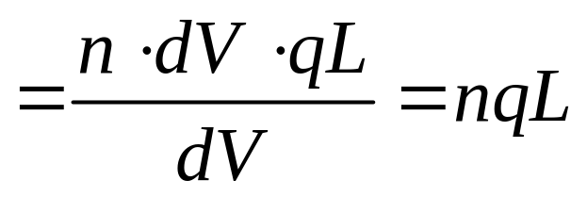
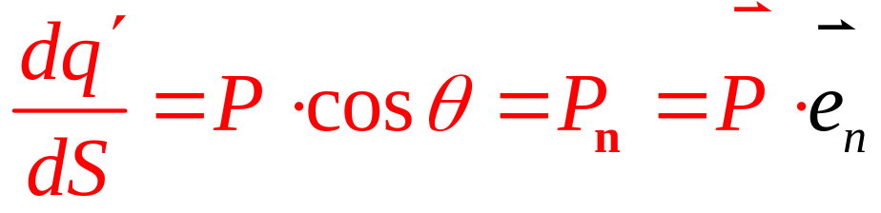
4. 电极化强度与极化电荷的关系：
设在均匀电介质内截取一斜柱体，体积为dV。
由于极化而穿出dS的电量：

Slide 9
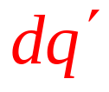
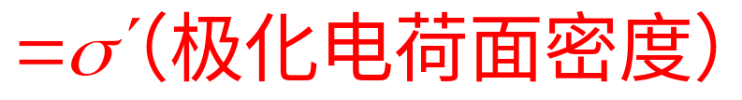
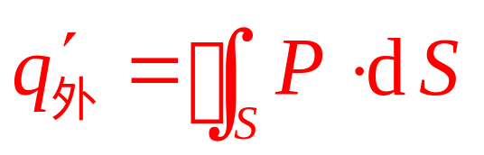
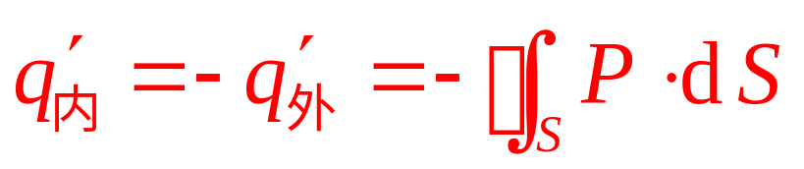
如果dS面正好是电介质表面
分布在dS表面
均匀电介质表面产生的极化电荷面密度等于该处电极化强度沿表面外法线方向的投影。
穿出S面的总电量：

Slide 10

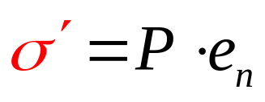




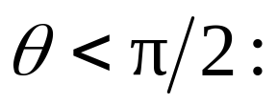
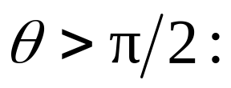
【例15-6】求均匀极化的电介质球表面上极化电荷
的分布。已知电极化强度为
0
x
极化电荷带正电
极化电荷带负电

Slide 11
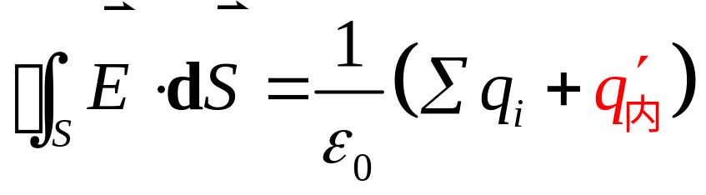
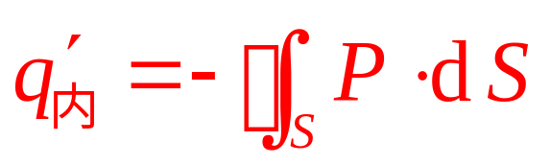
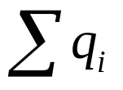

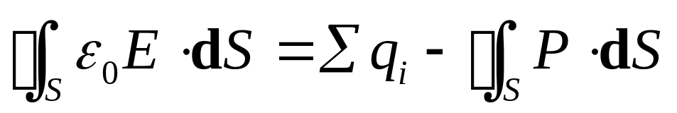
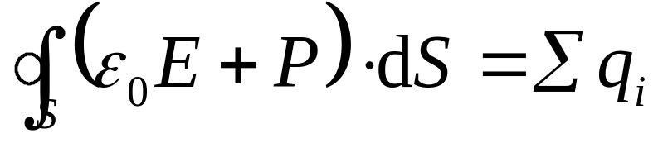
三、有介质时的高斯定理
封闭曲面S所包围的自由电荷。
封闭曲面S所包围的极化电荷。

Slide 12
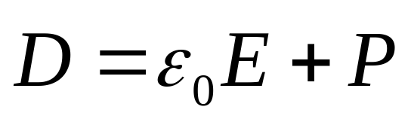
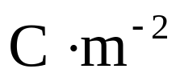
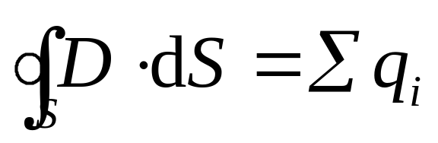


定义电位移矢量：
单位：
介质中的高斯定理： 在静电场中，通过任意封闭曲面的电位移通量等于该曲面所包围的自由电荷的代数和。
注意：
电位移矢量 是一个辅助量。描写电场的基本物理量是电场强度 。

Slide 13
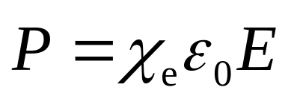
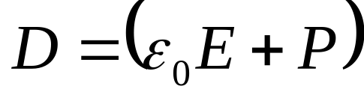
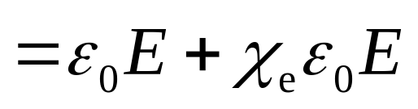
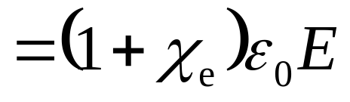
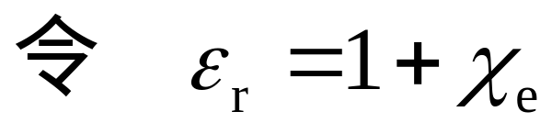
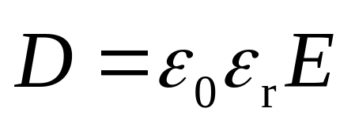
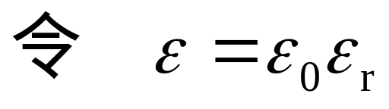
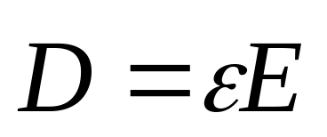
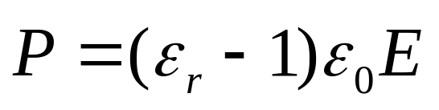

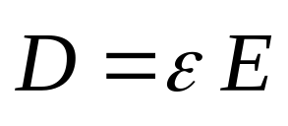
对于各向同性的电介质：
ε_{r} ：相对介电常数
ε ：介电常数
注：
是定义式，普遍成立。
只适用于各向同性的均匀介质。

Slide 14
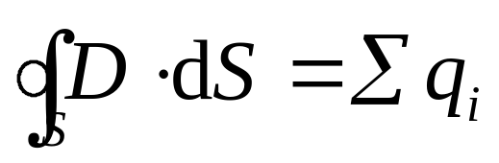
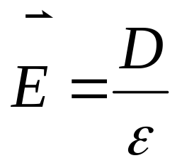
四、有介质时静电场的计算
1. 根据介质中的高斯定理计算出电位移矢量。
2. 根据电场强度与电位移矢量的关系计算场强。

Slide 15
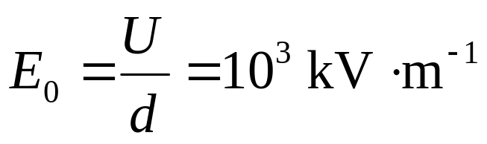
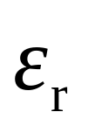




例1 把一块相对介电常数ε_{r} =3的电介质，放在相距d=1 mm的两平行带电平板之间. 放入之前，两板的电势差是1 000 V . 试求两板间电介质内的电场强度E ，电极化强度P ，电介质的极化电荷面密度，电介质内的电位移D.
+ + + + + + + + + + +
解
U
d
- - - - - - - - - - -

Slide 16





例2 半径为R的金属球，带电荷q,浸埋在均匀“无限大”电介质（相对介电常数为 ），求球外任一点的场强。
解: 如图所示，过P点作一半径为r并与金属球同心的闭合球面S，由高斯定理知
P
ε
r
R
q
S

Slide 17





在贴近金属球外表面的油表面处 的电极化强度
为
ε
P
r
R
Q₀
油表面的极化电荷面密度为
S
整个油表面极化电荷为

Slide 18







例3 图中是由半径为R₁的长直圆柱导体和同轴的半径为R₂的薄导体圆筒组成，其间充以相对电容率为ε_{r}的电介质. 设直导体和圆筒单位长度上的电荷分别为+λ和- λ. 求(1)电介质中的电场强度、电位移和极化强度； (2)电介质内外表面的极化电荷面密度.
解

Slide 19





r

